Slide 1
探討餐飲科系學生使用烘焙數位教材行為意圖之研究
Explaining the behavioral intention of hospitality department students using baking digital learning
高雄應用科技大學
觀光管理系觀光與餐旅管理碩士班
指導教授：李明聰 博士
報告人：林庭榛
Notes:
蘇老師、黃老師、李老師好、同學大家好，我是林庭榛，今天要報告的主題為：探討餐飲科系學生使用烘焙數位教材行為意圖之研究

Slide 2
Outline
1. 研 究 背 景 與 動 機、目的
2. 文 獻 探 討
3. 研 究 方 法
4. 研 究 結 果 與 討 論
5. 研 究 結 論
6. 研 究 限 制、後 續 建 議
Notes:
以下為本研究大綱，依序為大家做介紹

Slide 3
1. 研究背景與動機、目的
研究背景與動機：
  21世紀網際網路發展普及
  數位學習目的
  數位學習 V.S 傳統面對面學習
研究目的：
  探討電腦焦慮、電腦自我效能、相容性、知覺有用性、知覺易用性、知覺財務成本以及知覺資訊品質對使用數位教材行為意圖有預測作用關係
  探討相容性和知覺易用性對知覺有用性有預測作用關係
Notes:
21世紀網路發展日漸普及，不僅改變現代人的生活習慣，也影響學習習慣。數位學習的目的可以使學生「學得更多、更快、了解更清楚、記得更牢固」，而傳統面對面學習雖然有師生互動性高的優點，但有時間、空間的限制，若能利用數位教材來輔助教學，可以得到寓教於樂的效果，引發學生的學習動機，更可提升學習成效。
因此本研究目的探討電腦焦慮、電腦自我效能、相容性、知覺有用性、知覺易用性、知覺財務成本和知覺資訊品質對使用數位教材之行為意圖有預測作用關係。以及探討相容性和知覺易用性對知覺有用性有預測作用關係。

Slide 4
2. 文獻探討
2.1 數 位 學 習
2.2 科 技 接 受 模 式
2.3 電 腦 焦 慮
2.4 電 腦 自 我 效 能
2.5知 覺 財 務 品 質
2.6 知 覺 資 訊 品 質
4
Notes:
以下為文獻探討，依序為大家做介紹

Slide 5
2.1 數位學習(1/2)
數位學習定義：
  Rosenberg(2001)指出數位學習利用網路科技傳遞更多元資訊以增進知識和學習成效的方法。
  Hofman(2004)指出數位學習是使用者應用數位媒介學習的過程，包含網際網路、電腦、衛星廣播和互動式電視等。運用的範圍包括網路化學習、電腦化學習、虛擬教室及數位合作。
Notes:
Rosenberg(2001)指出數位學習利用網路科技傳遞更多元的資訊以增進知識和學習成效的方法。
Hofman(2004)指出數位學習是使用者應用數位媒介學習的過程。

Slide 6
2.1 數位學習(2/2)
傳統學習與數位學習差異：
 | 傳統學習 | 數位學習
時空環境 | 同一時間和地點 | 沒有時間與空間的限制
教材呈現 | 教師操作示範 | 文字、圖片與動畫
硬體設備 | 不需過多的硬體設備 | 需具備因應的硬體設備及技術，介面需要經過設計
學習成效 | 紙筆測驗 | 學習過程系統化記錄做評估
Notes:
在傳統學習與數位學習差異有 (1)時空環境，傳統學習為…

Slide 7
2.2 科技接受模式
Davis、Bagozzi和Warshaw(1989)
(1) 知覺有用性 (4) 行為意圖
(2) 知覺易用性 (5) 實際使用
(3) 使用態度 (6) 外部變數
Notes:
解釋和預測對資訊科技的接受度，並了解外部變數對使用者內部信念、態度與意圖的影響。在科技接受模式的結構中，共有六個構面
知覺有用性：使用者相信使用此系統可以增進工作績效，若知覺程度越高，對此系統的使用意願也就越高
知覺易用性：使用者相信使用此系統，能迅速學會操作，若知覺程度越高，對此系統的使用意願也會越高
使用態度：個人對於特定人、事、物表現正向或負向評價的行為
行為意圖：衡量使用者在進行某特定行為時的意願強度
實際使用：行為意圖愈強烈，實際使用此系統的行為強度也就越強
外部因數：使用者特性、資訊科技特性、環境特性…等等，都會影響使用資訊科技的意願

Slide 8
2.3 電腦焦慮
Leso和Peck(1992)提出電腦焦慮是一種情境焦慮，通常由外在環境所引起內在焦慮。
Mclnerney、Mclnerney和Sinclair(1994)提出電腦焦慮是一種特殊情境焦慮，只有個體在有壓力的情境下才會被引發，電腦焦慮在本質上是短暫的，可以藉由某些策略而改變，將電腦焦慮假定是一種自我解釋的心理狀態，是一種「特殊的情境焦慮」。
Notes:
Leso和Peck(1992)提出電腦焦慮是一種情境焦慮，通常由外在環境所引起內在焦慮。
Mclnerney等人(1994)提出電腦焦慮是一種特殊情境焦慮，只有個體在有壓力的情境下才會被引發，電腦焦慮在本質上是短暫的，可以藉由某些策略而改變。

Slide 9
2.4 電腦自我效能
Compeau和Higgins(1995)
  指出電腦自我效能是指個人對自己電腦能力的判斷，用電腦可以幫助解決任何問題，而非實際電腦操作技巧。
  並指出電腦自我效能的三個向度分別為：
    廣度
    強度
    普遍度
Notes:
Compeau和Higgins(1995)指出電腦自我效能是指個人對自己電腦能力的判斷，電腦自我效能的三個向度分別為：
廣度：預期能力的表現
強度：對自己能力的信心程度
普遍度：對自己能力的信心程度於某些特殊的範圍

Slide 10
2.5 知覺財務成本
Tung、Tung和Chou(2008)
  認為知覺財務成本是使用數位資訊系統花費金錢的程度。
  相對於管理成本而言，財務成本最大的特點是，其核算的目的主要是為確定數位教材一定時期的成本耗費。
Notes:
Tung等人(2008)認為知覺財務成本是使用數位資訊系統花費金錢的程度。財務成本核算目的主要是確定數位資訊系統一定時期的成本耗費。

Slide 11
2.6 知覺資訊品質
DeLone和McLean(2003)提出九個衡量資訊品質尺度：正確性、精確性、流通性、及時性、可靠性、完整性、簡潔性、編排格式以及關聯性。
Sundar和Nass(2001)提出資訊品質衡量構面：資訊本質、資訊脈絡、資訊可得性以及資訊代表性。
Notes:
DeLone和McLean(2003)提出九個衡量資訊品質尺度：正確性、精確性…等等
Sundar和Nass(2001)提出資訊品質衡量構面：資訊本質、資訊脈絡…等等

Slide 12
3. 研究方法
3.1 數 位 教 材 製 作
3.2 研究架構與研究假設
3.3 抽 樣 方 法
3.4 問 卷 設 計
Notes:
以下為研究方法，依序為大家介紹

Slide 13
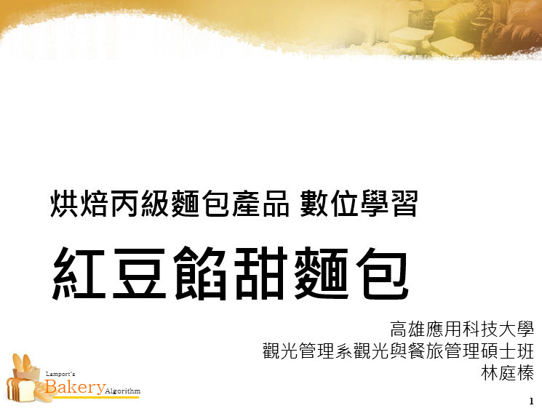
3.1 數位教材製作(1/6)
Notes:
烘焙丙級課程，在現在高職與大學餐旅相關科系的教學課程中為重要科目，而烘焙丙級產品中以紅豆餡甜麵包的課程為基礎課程，因此本研究以「紅豆餡甜麵包」數位教材為例。

Slide 14
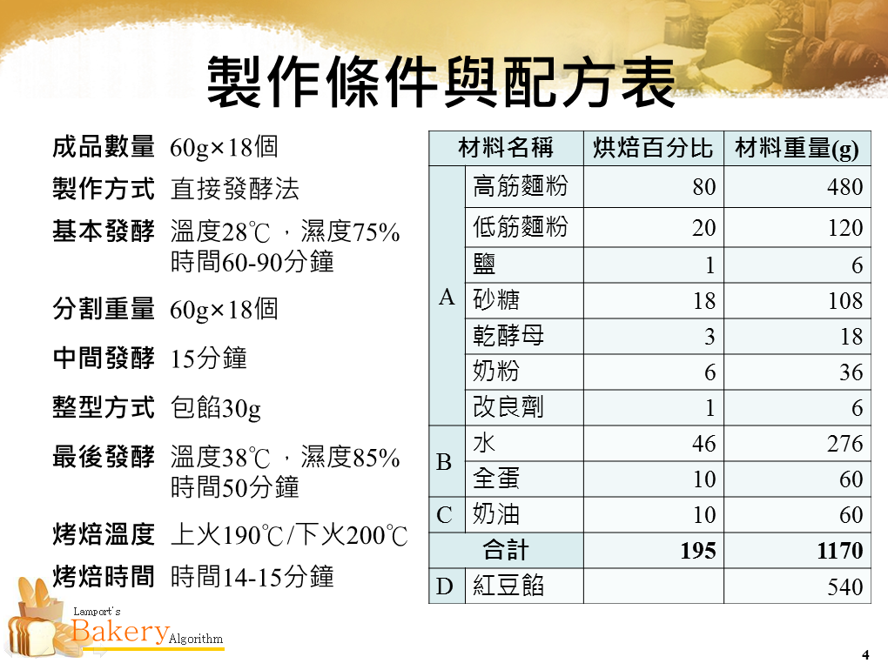
3.1 數位教材製作(2/6)
Notes:
數位教材以文字、表格呈現並搭配解說，學生在學習過程中不只有文字的閱讀，搭配聲音的內容解說，使學生更容易吸收課程內容

Slide 15
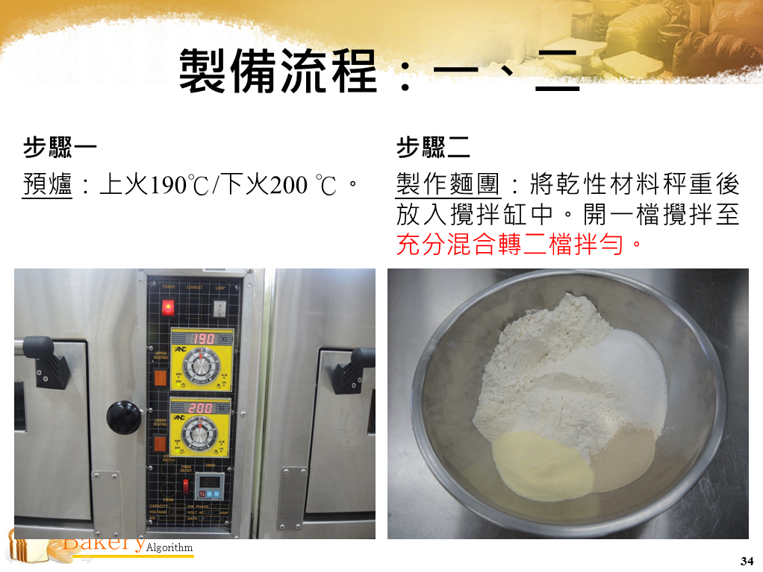
3.1 數位教材製作(3/6)
Notes:
並且也會以照片的形式來呈現，使學生藉由圖像可以加深學生對課程內容的記憶

Slide 16
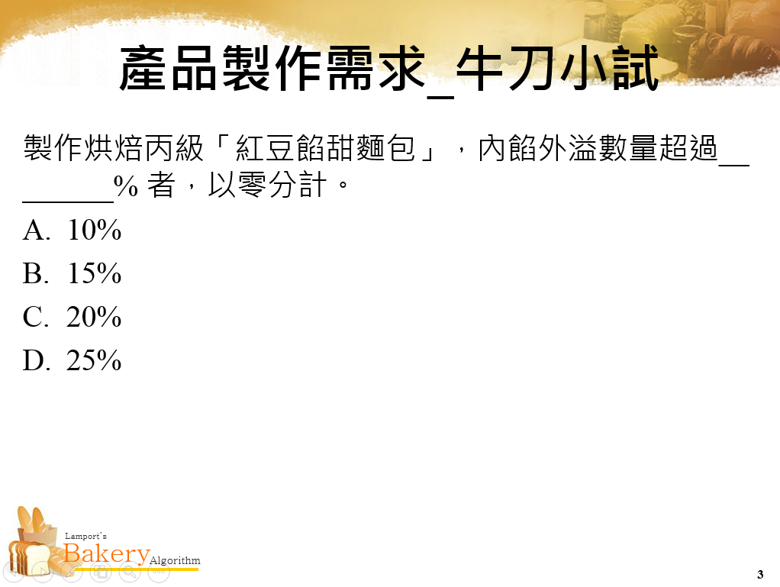
3.1 數位教材製作(4/6)
Notes:
並且，在每部分課程段落結束後會有測驗題，學生可以利用題目來檢視自己是否了解、吸收課程內容。此數位教材的優點為，在學生點選答案後會顯示出正確解答，學生就可以立即知道自己是否答對，若回答錯誤也可以立即回到前面的課程內容再次瀏覽，可以重新學習正確的知識。

Slide 17
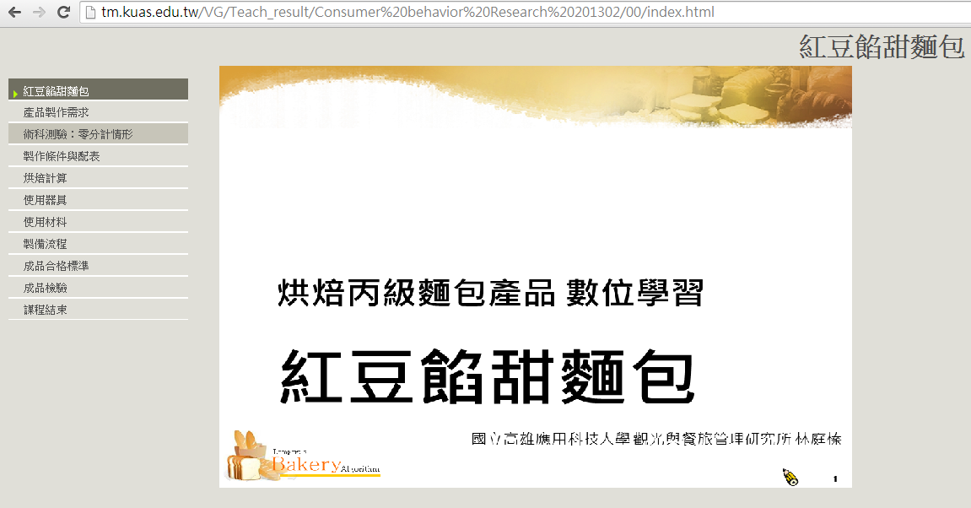
3.1 數位教材製作(5/6)
Notes:
此頁面為數位教材在網路呈現

Slide 18
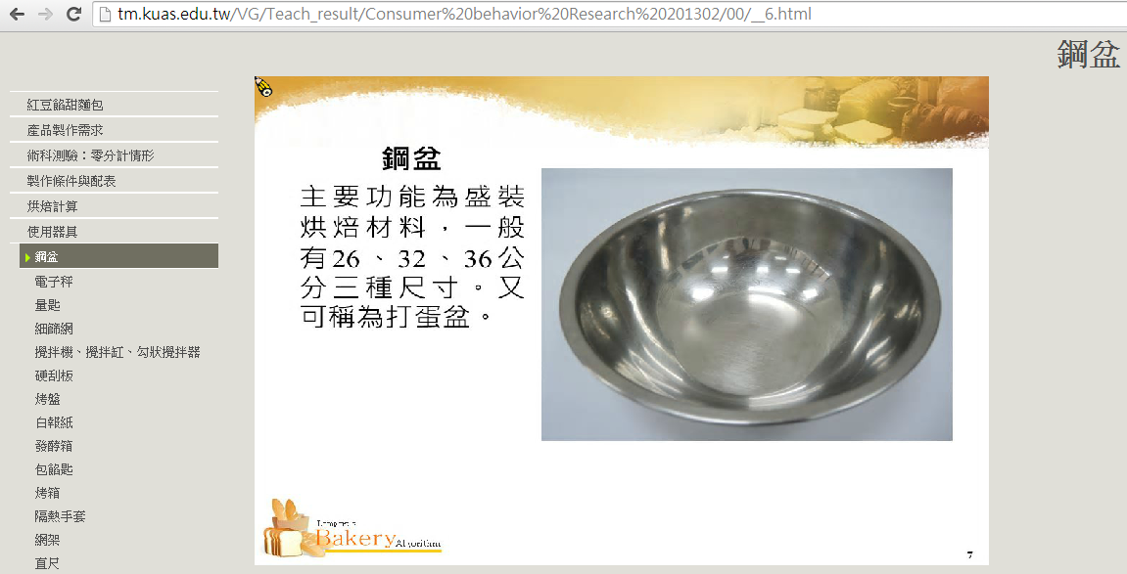
3.1 數位教材製作(6/6)
Notes:
此數位教材會可以點所需要瀏覽的節點，若想要知道製作紅豆餡甜麵包所需要使用的器具有哪些，可以點開始用器具的節點，會出現細項的小節點，若想要了解鋼盆這項器具，可以點開鋼盆這個項目的細項結點。

Slide 19
3.2 研究架構與研究假設
Notes:
經過資料的蒐集，提出本研究的研究架構以及研究假設：假設電腦焦慮、電腦自我效能、相容性、知覺有用性、知覺易用性、知覺財務成本以及知覺資訊品質對使用數位教材行為意圖有預測作用和假設相容性和知覺易用性對知覺有用性有預測作用。

Slide 20
3.3 抽樣方法
數位教材使用平台：高應大李明聰博士-永續餐飲管理教學研究室數位學習平台
研究對象：台南市育德工家、高雄市樹德家商、高雄市高英工商、新竹市中華大學、高雄市高雄應用科技大學之餐飲相關科系學生
問卷發放：2014年2月14日至3月11日進行，以Google線上問卷進行資料蒐集
問卷回收成果：共填寫429份，有效問卷為346份，無效問卷為83份，回收問卷有效率為81%
Notes:
本研究使用高應大李明聰博士開發的「永續餐飲管理教學研究室」之數位學習平台來實施烘焙丙級麵包－紅豆餡甜麵包產品數位課程。
研究對象為台南市、高雄市、新竹市高職、大學餐旅相關科系之學生
於2014年2月14日至3月11日進行網路問卷發放，共填寫429份，回收問卷有效率為81%。

Slide 21
3.4 問卷設計(1/8)
社會經濟背景與特性(Socio-economic Background and Characteristics)
本研究參考Lee和Lee(2008)和Shyu和Huang(2011)對社會經濟背景與特性，設計5個題目
類別尺度：
  性別
順序尺度：
  在校年級
  平均每日使用電腦、手機/上網時間
  數位學習使用經驗
  曾經學習紅豆餡甜麵包的課程
Notes:
在社經背景問卷中，參考Lee和Lee(2008)和Shyu和Huang(2011)，設計5個題項，其中「性別」問答形式的數值類型為類別尺度，其餘問項皆為順序尺度。

Slide 22
3.4 問卷設計(2/8)
電腦焦慮(Computer Anxiety)
本研究參考Lee、Tung和Chang(2008)以及Tung和Chang(2008)對電腦焦慮研究，共設計7個題目
問卷設計採用李克特五點量表
1. 學習電腦令人興奮
2. 學習上電腦是必要工具
3. 依賴電腦會失去推理能力
4. 使用電腦感到憂慮
5. 擔心錯誤行為而遺失資料
6. 擔心電腦補能改正
7. 電腦很難使用
Notes:
在電腦焦慮部分，參考Lee、Tung和Chang(2008)以及Tung和Chang(2008)，設計7個題項，問項分別為：學習電腦令人興奮、學習上 電腦是必要工具…等等
並採用李克特五點量表，回答選項分別為『非常同意』、『同意』、『普通』、『不同意』和『非常不同意』五項，依序則分別給予5、4、3、2和1分數值來標記，以『非常同意』為程度之最高，『非常不同意』為程度之最低。

Slide 23
3.4 問卷設計(3/8)
電腦自我效能(Computer Self-Efficacy)
本研究參考Tung和Chang(2008a)及Tung和Chang(2008b)對電腦自我效能研究，共設計6個題目
問卷設計採用李克特五點量表
1. 安裝應用軟體的能力
2. 糾正操作錯誤的能力
3. 從電腦中刪除資料的能力
4. 從電腦中顯示資訊的能力
5. 有信心使用數位教材
6. 可熟練使用烘焙數位教材
Notes:
在電腦自我效能的部分，參考Tung和Chang(2008)，設計6個題項，問項分別為：安裝應用軟體的能力、糾正操作錯誤的能力…等等
並採用李克特五點量表

Slide 24
3.4 問卷設計(4/8)
相容性(Compatibility)
本研究參考Chen(2011)、Tung和Chang(2008a)及Tung和Chang(2008b)對相容性研究，共設計5個題目
問卷設計採用李克特五點量表
1. 與我的學習相容
2. 我喜歡的學習方式
3. 符合我的學習
4. 符合我的生活型態
5. 違背我的價值觀
Notes:
在相容性的部分，參考Chen(2011)、Tung和Chang(2008)，設計5個題項，問項分別為：與我的學習相容、我喜歡的學習方式…等等
並採用李克特五點量表

Slide 25
3.4 問卷設計(5/8)
知覺有用性(Perceived Usefulness)
本研究參考Chen(2010)、Tung和Chang(2008a)及Tung和Chang(2008b)對知覺有用性研究，共設計5個題目
問卷設計採用李克特五點量表
1. 提升學習表現
2. 提升學習效率
3. 提升學習品質
4. 提升學習品質
5. 總體來說，對我的學習有益
Notes:
在知覺有用性的部分，參考Chen(2010)、Tung和Chang(2008)，設計5個題項，問項分別為：提升學習表現、提升學習效率…等等
並採用李克特五點量表

Slide 26
3.4 問卷設計(6/8)
知覺易用性(Perceived Ease of Use)
本研究參考Cheng(2013)、Tung和Chang(2008a)及Tung和Chang(2008b)對知覺易用性研究，設計4個題目
問卷設計採用李克特五點量表
1.易於使用
2.易於瀏覽
3.易於操作
4.介面清晰易懂
Notes:
在知覺易用性的部分，參考Cheng(2013)、Tung和Chang(2008)，設計4個題項，問項分別為：易於使用 、易於瀏覽…等等
並採用李克特五點量表

Slide 27
3.4 問卷設計(7/8)
知覺財務成本(Perceived Financial Cost)
本研究參考Luarn和Lin(2005)、Tung和Chang(2008a)及Tung和Chang(2008b)對知覺財務成本研究，共設計3個題目
問卷設計採用李克特五點量表
1. 需要額外金錢花費
2. 所需設備價格昂貴
3. 有金錢壓力
Notes:
在知覺財務成本的部分，參考Luarn和Lin(2005)、Tung和Chang(2008)，設計4個題項，問項分別為：需要額外金錢花費、所需設備價格昂貴 以及 有金錢壓力
並採用李克特五點量表

Slide 28
3.4 問卷設計(8/8)
使用數位課程之行為意圖(Behavioral Intention to Use Online Courses)
本研究參考Jeong(2011)、Tung和Chang(2008a)及Tung和Chang(2008b)對使用數位教材之行為意圖研究，設計5個題目
問卷設計採用李克特五點量表
1. 會繼續使用
2. 會增加使用次數
3. 會使用來輔助學習
4. 會使用為自主學習工具
5. 會使用來輔助烘焙學習
Notes:
在使用數位課程之行為意圖的部分，參考Jeong(2011)、Tung和Chang(2008)，設計5個題項，問項分別為：會繼續使用、會增加使用次數…等等
並採用李克特五點量表

Slide 29
4. 研究結果與討論
4.1 描述性統計分析
4.2 多元回歸分析
4.3 研 究 結 果
Notes:
以下為研究結果與結論，依序做介紹

Slide 30
4.1 描述性統計分析
項目 | 數量 | 百分比% |  | 項目 | 數量 | 百分比%
性別 |  |  |  | 平均每日使用電腦、手機/上網時間
男 | 156 | 45.1 |  | 少於1小時 | 25 | 7.2
女 | 190 | 54.9 |  | 1-3 | 69 | 20.0
在校年級 |  |  |  | 3-5 | 101 | 29.1
高職一年級 | 27 | 7.8 |  | 5-7 | 75 | 21.7
高職二年級 | 189 | 54.6 |  | 7-9 | 36 | 10.4
高職三年級 | 46 | 13.3 |  | 超過9小時 | 40 | 11.6
大學一年級 | 59 | 17.1 |  | 曾有過數位學習使用經驗
大學二年級 | 17 | 4.8 |  | 是 | 171 | 49.4
大學三年級 | 0 | 0.0 |  | 否 | 175 | 50.6
大學四年級 | 4 | 1.2 |  | 曾學習「紅豆餡甜麵包」課程
碩士一年級 | 0 | 0.0 |  | 是 | 228 | 65.9
碩士二年級 | 4 | 1.2 |  | 否 | 118 | 34.1
Notes:
本研究人口統計，我們得知：
女性的人數高於男性。
在校年級以高職二年級者居多。
平均每日使用電腦、手機/上網時間以3-5小時居多。
曾有過數位學習使用經驗，是否有經驗無明顯差異。
曾學習紅豆餡甜麵包課程經驗以有經驗者居多。

Slide 31
4.2 多元回歸分析(1/2)
模式 | β | t | 顯著性 | β的95.0%信賴區間
 |  |  |  | 下界 | 上界
(常數) |  | 7.062 | 0.000 | 9.144 | 16.206
知覺易用性 | 0.307 | 1.888 | 0.000 | 0.004 | 0.184
知覺有用性 | 0.252 | 2.737 | 0.000 | 0.036 | 0.217
知覺資訊品質 | 0.217 | 0.328 | 0.000 | 0.089 | 0.224
電腦自我效能 | 0.116 | 3.855 | 0.000 | 0.077 | 0.237
相容性 | 0.046 | 0.900 | 0.039 | 0.047 | 0.226
知覺財務成本 | -0.165 | -1.110 | 0.000 | -0.196 | 0.055
電腦焦慮 | -0.169 | -1.159 | 0.027 | -0.114 | 0.029
依變數：使用數位教材之行為意圖
R² = 0.211
Notes:
欲得知學生未來是否會繼續使用數位教材輔助學習，因此將使用數位教材之行為意圖設定成依變數，在多元迴歸分析研究結果顯示，知覺易用性、知覺有用性和知覺資訊品質為影響使用數位教材之行為意圖的主要影響因素。
研究結果顯示知覺易用性、知覺有用性和知覺資訊品質對使用數位教材之行為意圖多元迴歸分析預測為正面高程度影響，與Tung和Chang(2008)的研究發現知覺易用性、知覺有用性、知覺資訊品質對使用數位教材之行為意圖為正面高程度影響結果完全相同，因此推測若欲提高學生使用數位教材之行為意圖，必須使學生感受到數位教材是容易使用並且容易瀏覽的以及使用數位教材輔助學習是可以提升學生本身的學習表現、學習能力，並且此數位教材是可以提供學生正確、完整的資訊。

Slide 32
4.2 多元回歸分析(2/2)
模式 | β | t | 顯著性 | β的95.0%信賴區間
 |  |  |  | 下界 | 上界
(常數) |  | 11.414 | 0.000 | 11.209 | 15.877
知覺易用性 | 0.395 | 7.890 | 0.000 | 0.301 | 0.501
相容性 | 0.062 | 1.240 | 0.016 | -0.038 | 0.167
依變數：知覺有用性
R² = 0.42
Notes:
欲得知學生使用數位教材輔助學習的學習成效，因此將知覺有用性設定成依變數，在多元迴歸分析研究結果顯示，知覺易用性為影響知覺有用性的主要影響因素。
研究結果顯示知覺易用性對知覺有用性多元迴歸分析預測為正面高程度影響，與Tung和Chang(2008)的研究發現知覺易用性對知覺有用性為正面高程度影響結果完全相同，因此推測若欲提高學生知覺有用性，必須使學生感受到數位教材是容易使用、容易瀏覽以及容易操作的。

Slide 33
4.3 研究結果
研究假設 | 內容 | 結論
H1 | 電腦焦慮對使用數位教材行為意圖有預測作用 | 支持
H2 | 電腦自我效能對使用數位教材行為意圖有預測作用 | 支持
H3 | 相容性對使用數位教材行為意圖有預測作用 | 部分支持
H4 | 相容性對知覺有用性有預測作用 | 部分支持
H5 | 知覺易用性對知覺有用性有預測作用 | 支持
H6 | 知覺有用性對使用數位教材行為意圖有預測作用 | 支持
H7 | 知覺易用性對使用數位教材行為意圖有預測作用 | 支持
H8 | 知覺財務成本對使用數位教材行為意圖有預測作用 | 支持
H9 | 知覺資訊品質對使用數位教材行為意圖有預測作用 | 支持
Notes:
此表可以得知，假設3以及假設4為部分支持。在Tung和Chang(2008)研究中社經背景包括已有長時間使用數位教材的經驗；而本研究之學生非均有使用數位教材的經驗，而推測使用數位教材經驗會造成多元迴歸分析預測研究結果的不同，因此推測有豐富數位教材輔助學習經驗的學生較容易感受到使用數位教材學習是符合自己的學習方式與符合自己的生活型態，因此若欲提高學生使用數位教材之行為意圖與知覺有用性，應豐富學生數位教材輔助學習得經驗，以提升學生未來使用數位教材的意願與次數。
而其餘研究假設的結論皆為支持

Slide 34
5. 研究結論
最高影響：知覺易用性對知覺有用性多元迴歸分析
次高影響：知覺有用性對使用數位教材之行為意圖多元迴歸分析
第三高影響：知覺資訊品質對使用數位教材之行為意圖多元迴歸分析
Notes:
在多元迴歸分析研究結果顯示，前三高影響程度分別為：知覺易用性對知覺有用性為重要影響因素 以及 知覺易用性和知覺有用性對使用數位教材之行為意圖為重要影響因素。
因此在數位教材介面部分，需易於了解、操作簡單，最好有提示或指引學生下一步該怎麼做，若是介面複雜，反而會讓學生找不到目標，而導致降低知覺易用性並且數位教材必須是容易使用、容易瀏覽並且可以提升學生的學習表現與學習品質，因此在數位教材應多注意教材的深度、廣度與豐富性、是否符合學生需求，學生才不會因為教材內容不佳，造成學習上的挫折，失去了學習興趣，數位教材是容易使用、容易瀏覽以及容易操作。

Slide 35
6. 研究限制、後續建議
研究限制：
  影響因素無法窮舉
  教材內容的限制
後續建議：
  相關議題之延伸方面
  樣本性質之延伸方面
Notes:
在研究限制的部分：(1)影響因素無法窮舉：本研究探討8項因素，但會影響未來行為的個人因素也絕非本研究所提出的這幾項而已。(2)教材內容的限制：本研究僅就單一課程「紅豆餡甜麵包」為研究科目，若推論到不同性質的科目時，可能會有不適用的情況。
因此建議後續研究者可利用不同科目及教材，探討相關之學習成效。在樣本性質做延伸部分，本研究以學生的角度來分析，未來亦可增加教師、系統開發者與系統管理者的角度。

Slide 36
Thanks for your attention
Notes:
我的報告到此結束，謝謝大家。

